Slide 1
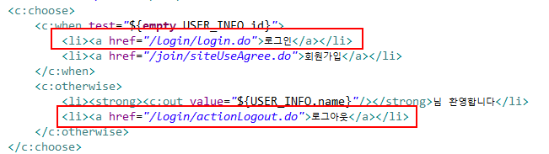
Header.jsp 수정

Slide 2

Header.jsp 에 admin만 접속 되도록 수정

Slide 3
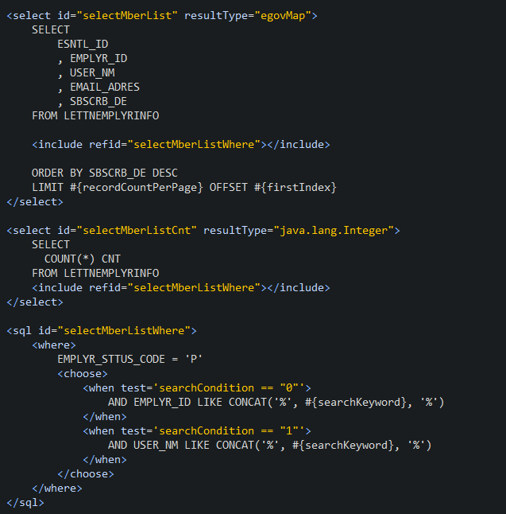
admin.member.web 패키지 추가 후 Controller부터 작업

Slide 4
<!-- 메일 -->
<dependency>
<groupId>javax.mail</groupId>
<artifactId>mail</artifactId>
<version>1.4.7</version>
</dependency>
<!-- 메일 -->
<dependency> <groupId>javax.activation</groupId>
<artifactId>activation</artifactId>
<version>1.1.1</version>
</dependency>

Slide 5
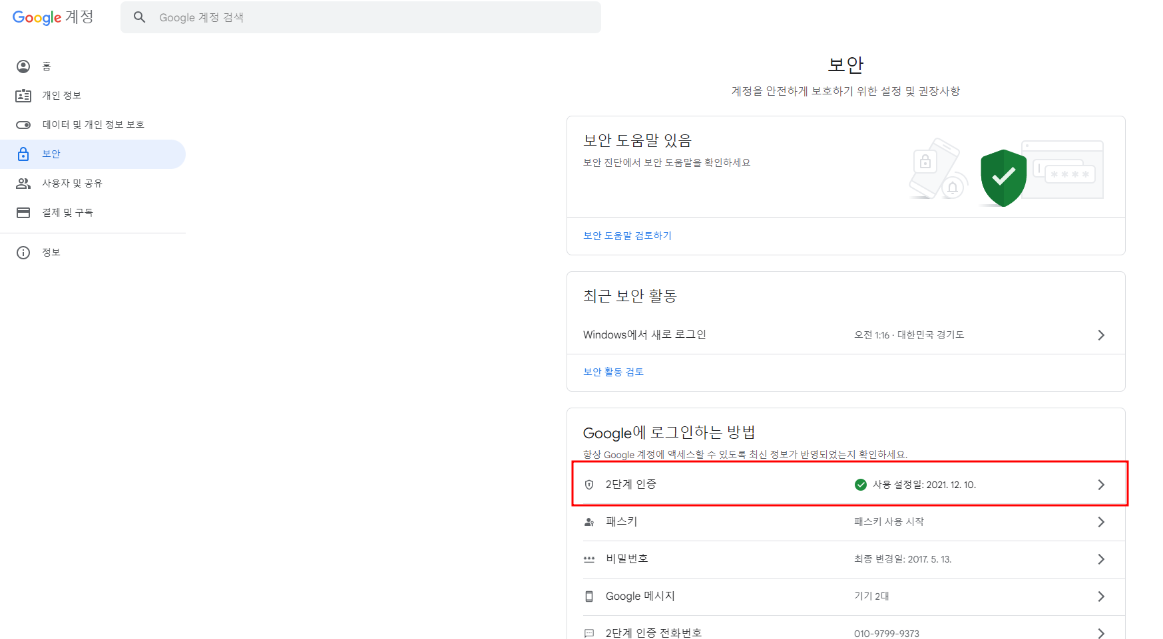
https://myaccount.google.com/

Slide 6
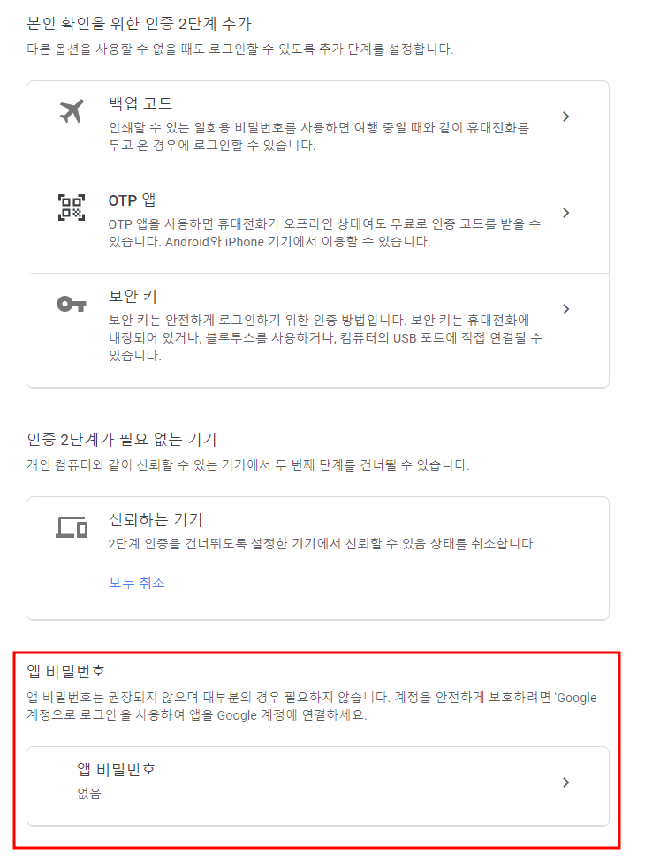
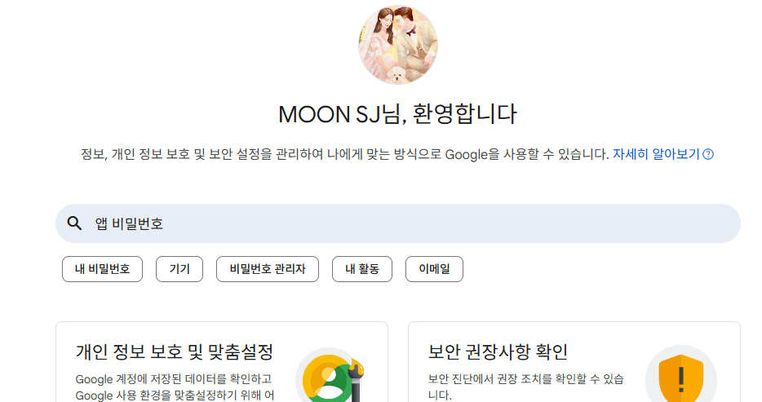
앱 비밀번호 안 보이는 사람은
상단 검색에서 앱 비밀번호라고 검색

Slide 7
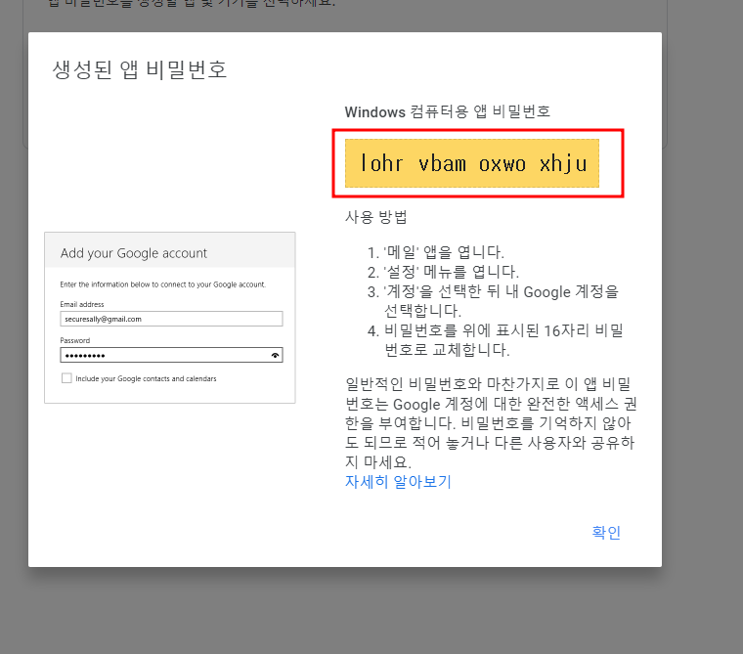
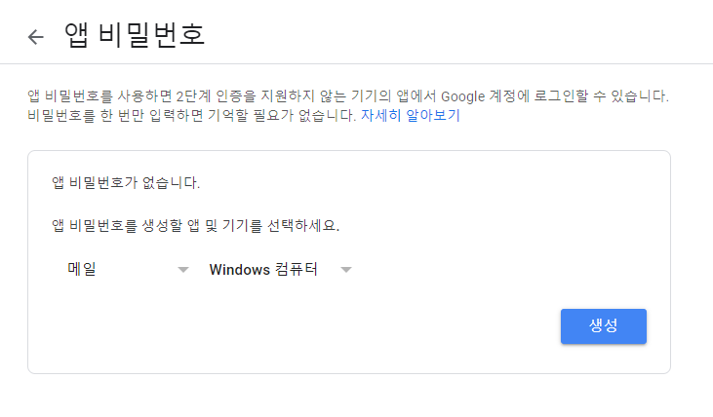
해당 부분은 사라진듯?
다음페이지 참고

Slide 8
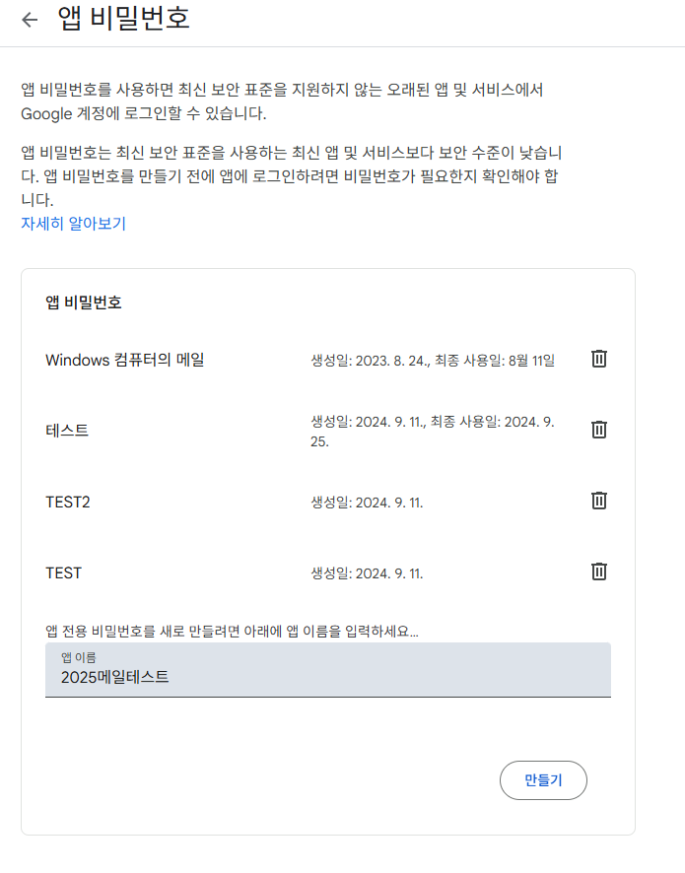
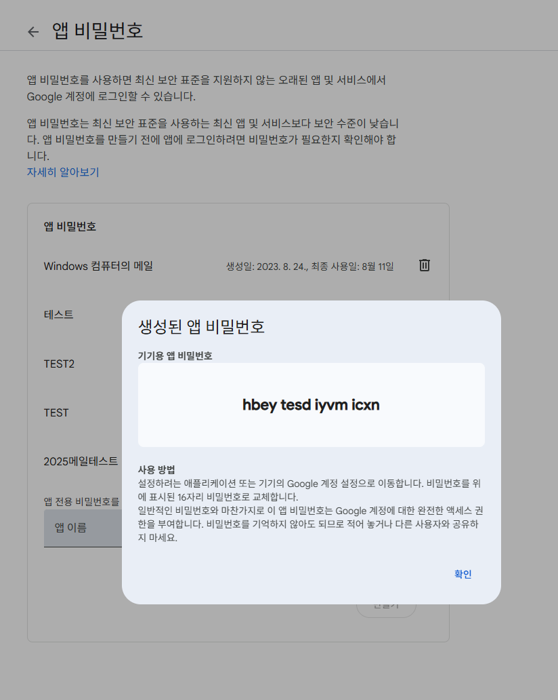

Slide 9


키는 띄어쓰기 없이 넣어야 함

Slide 10
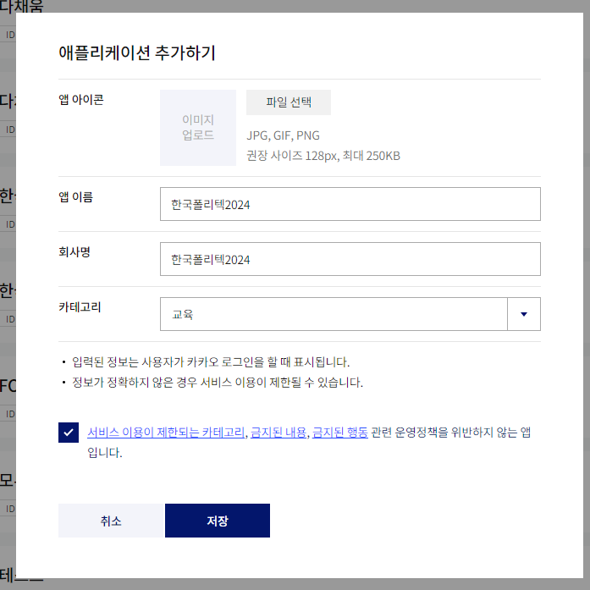
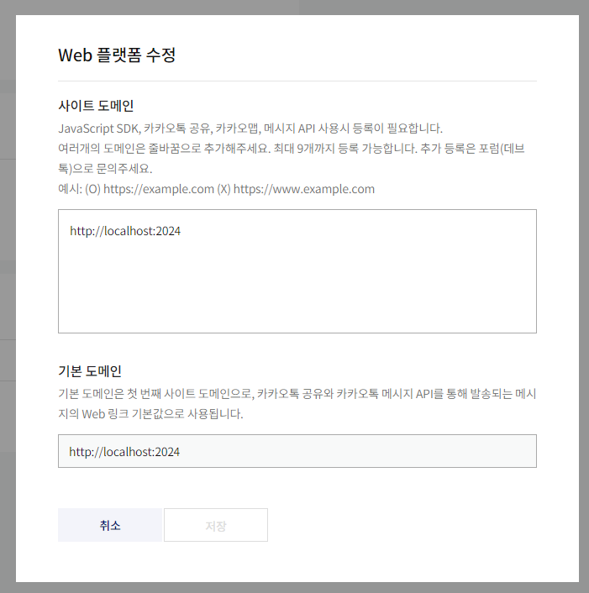
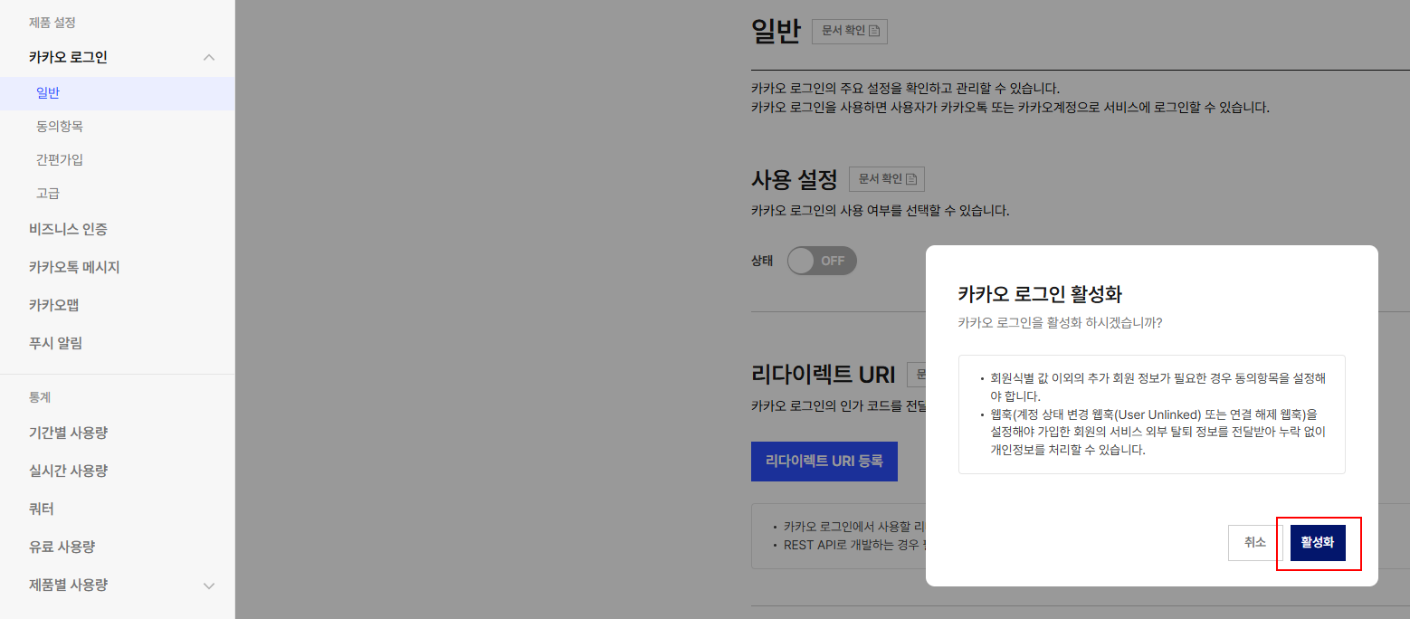
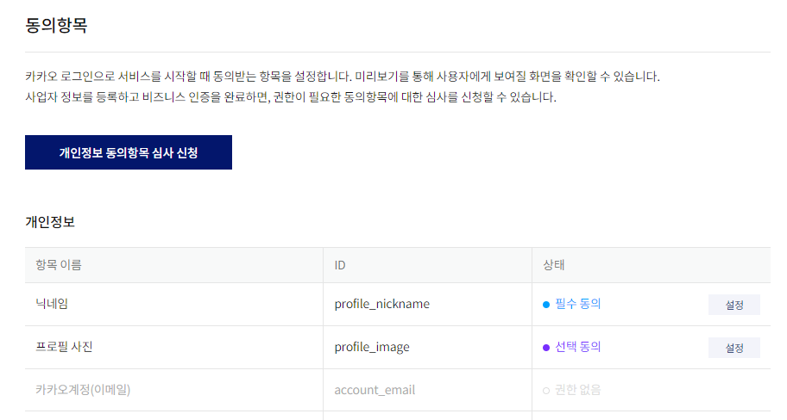
카카오개발자 사이트 URL : https://developers.kakao.com/
1. 애플리케이션 추가
2. 앱설정 > 앱 > 일반 > web플랫폼등록(80, 443포트가 아니면 포트 작성 필)
3. 제품설정 > 카카오로그인 > OFF를 ON으로 설정
4. 제품설명 > 카카오로그인 > 동의항목 설정(닉네임, 이메일)
회원 닉네임 설정
회원가입 시 프로필 사진 자동 제공

Slide 11
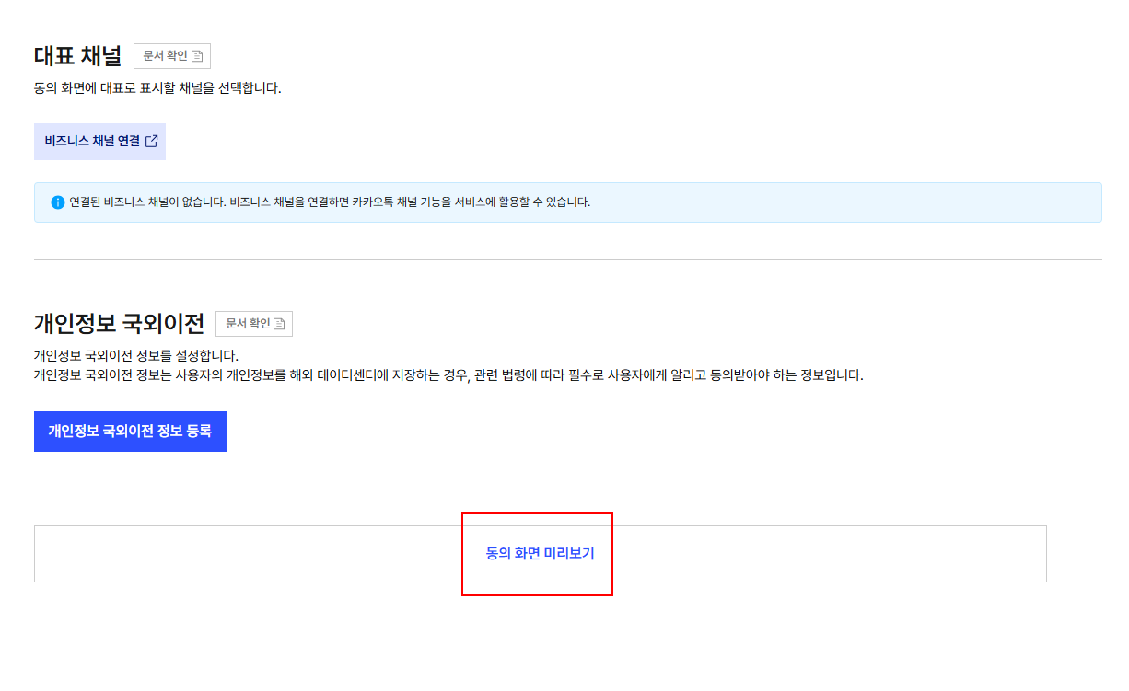
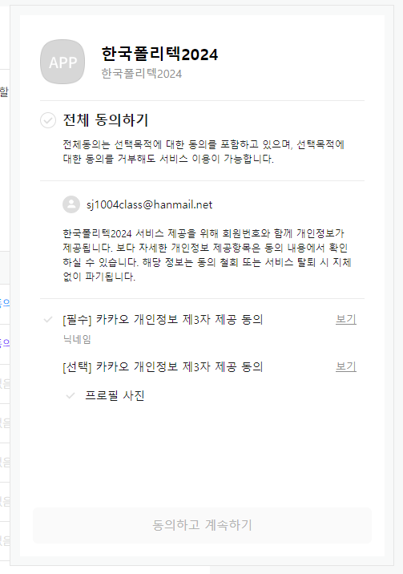
동의화면 미리보기 후 개발 시 이렇게 나오는지 확인

Slide 12
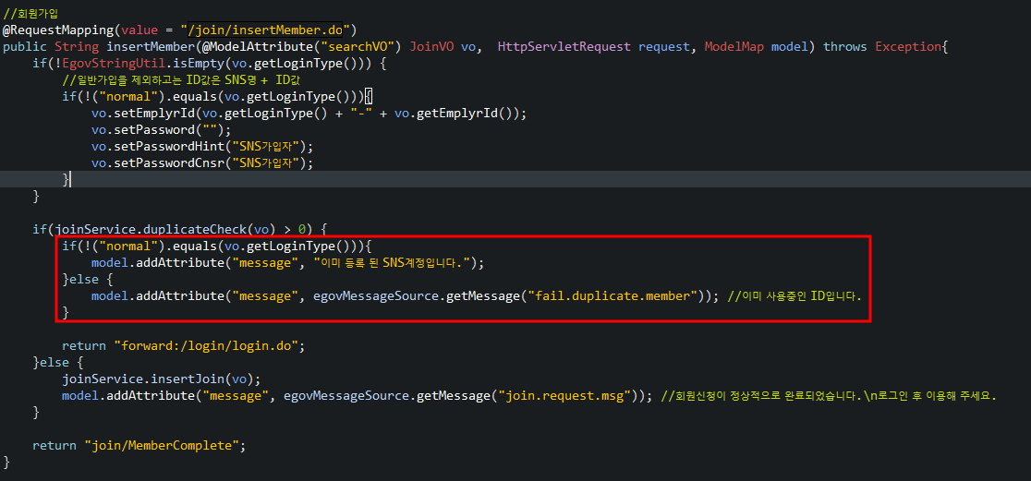
JoinController

Slide 13
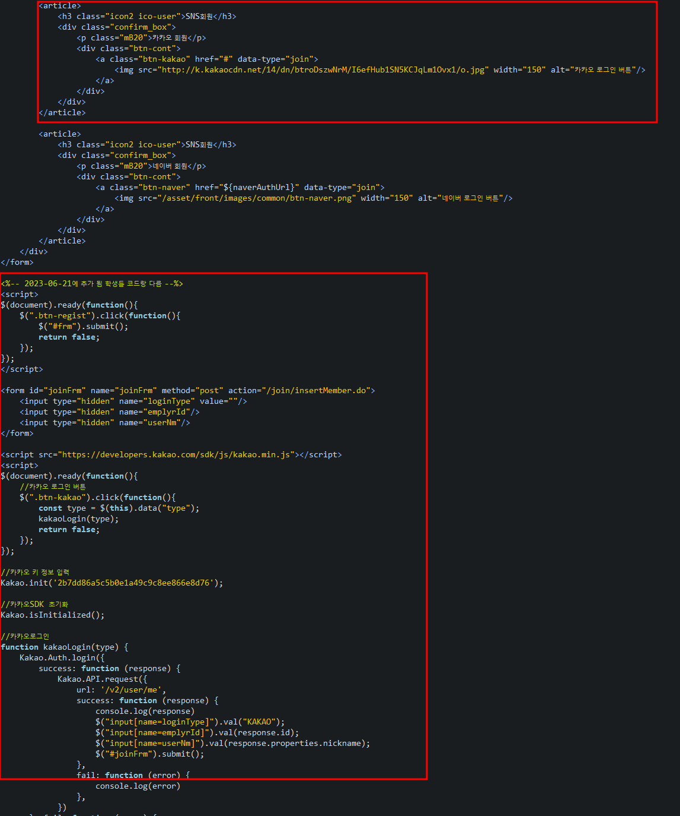
MemberType.jsp

Slide 14
LoginVO
/** 로그인타입 */
private String loginType;

Slide 15
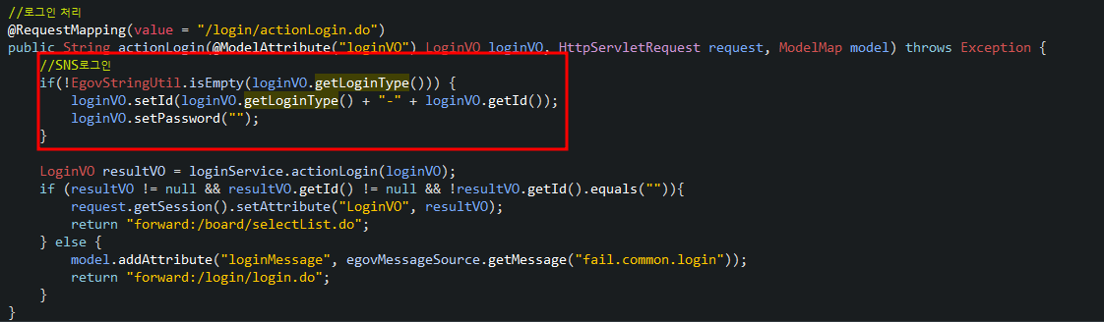
LoginController

Slide 16
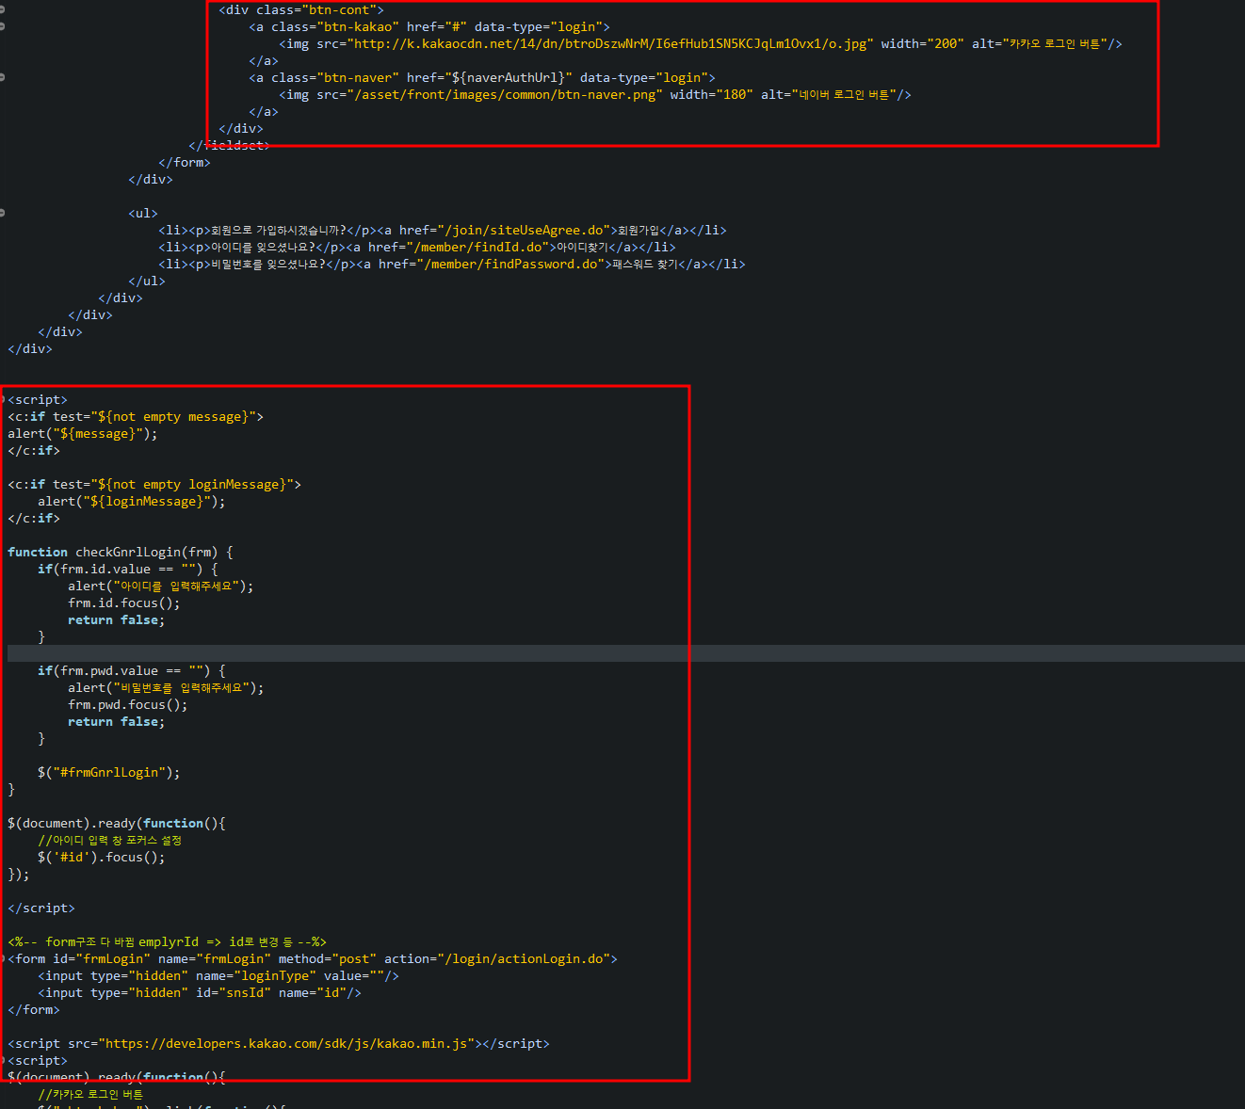
Login.jsp

Slide 17
OAuth2.0 네이버로그인 흐름도
사용자
로그인
페이지 접속
네이버 로그인 클릭
로그인 인증 주소 값 생성
로그인
성공
Callback Url
호출
네이버 API서버
(Oauth 서버)
성공
실패
* 처음 접속 시 프로필API동의여부 확인
후 다음 프로세스 진행
code, state값을 가지고 토큰 생성
토큰 값을 가지고 사용자 프로필 API호출
회원가입 및
로그인
*네이버 기준

Slide 18

lettnemplyrinfo 테이블에서 ID값 길이 60으로 변경
ALTER TABLE lettnemplyrinfo MODIFY COLUMN EMPLYR_ID varchar(60) CHARACTER SET utf8mb4 COLLATE utf8mb4_unicode_ci NOT NULL;

Slide 19
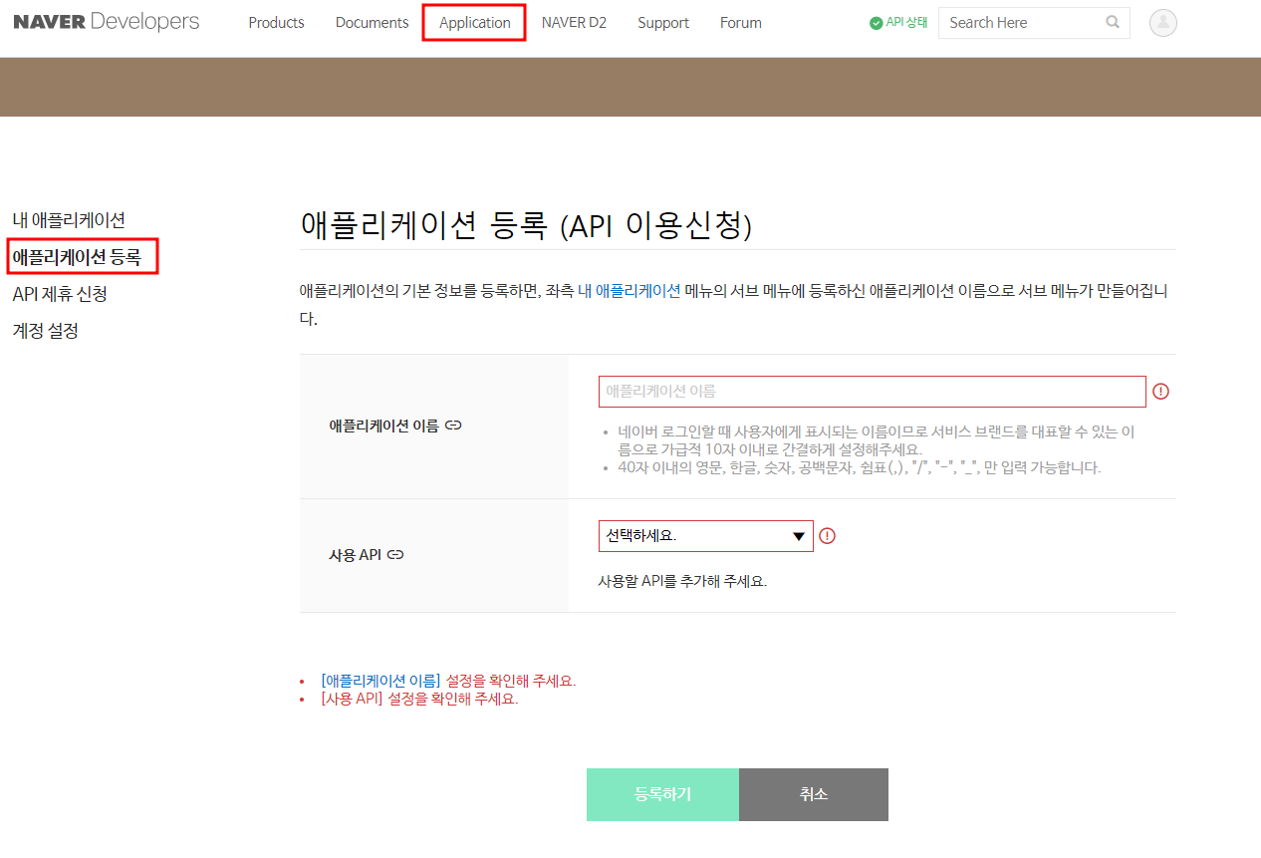
네이버개발자센터 : https://developers.naver.com/main/

Slide 20
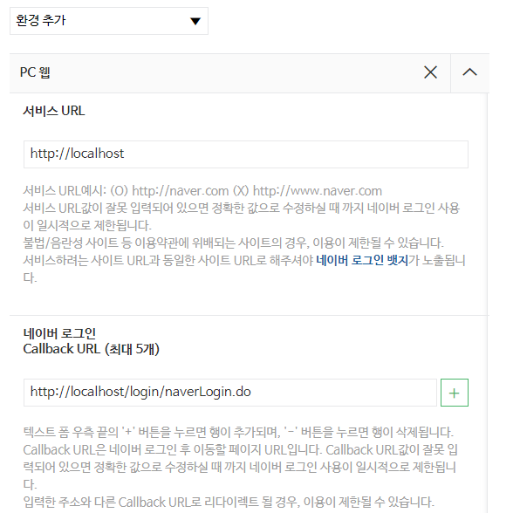
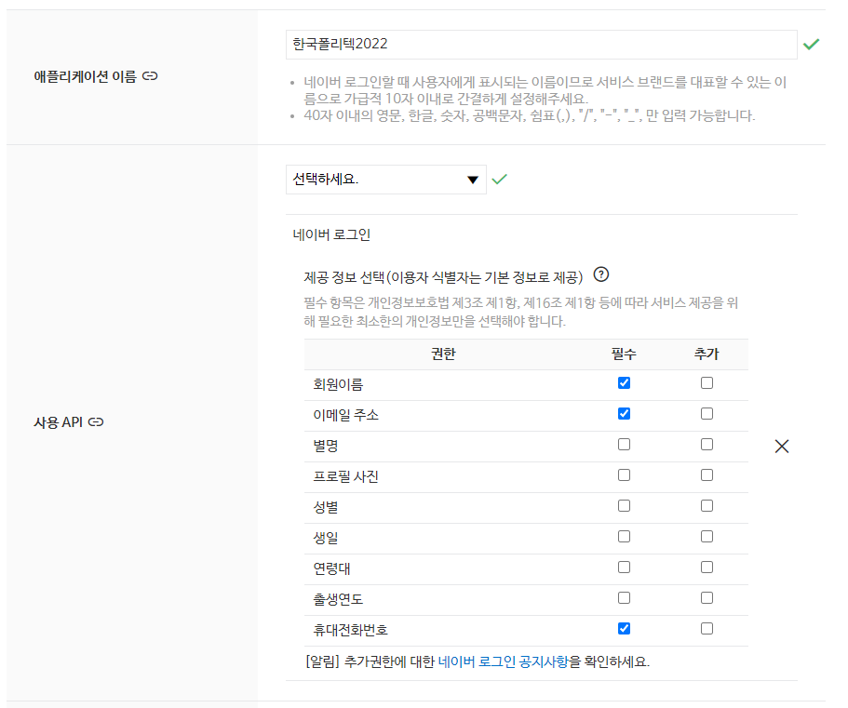
http://localhost
http://localhost/login/naverLogin.do

Slide 21
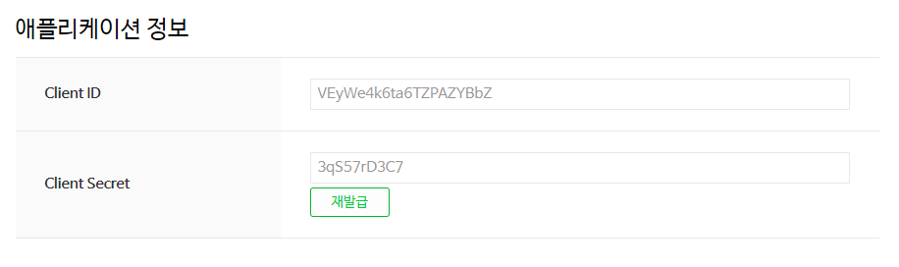

Slide 22
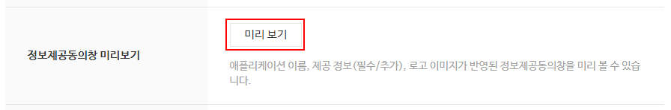
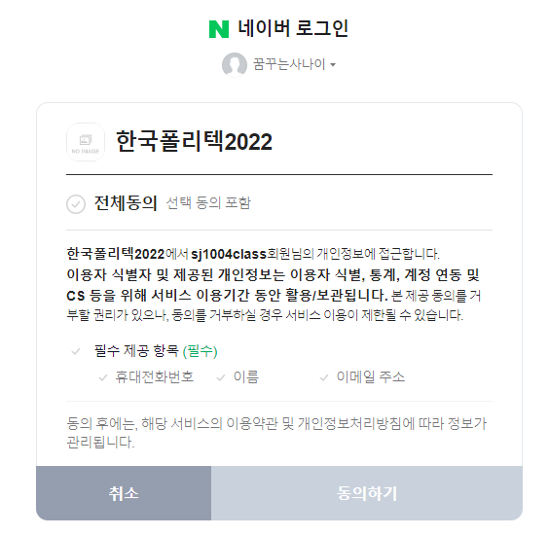

Slide 23
<!-- 네이버 로그인 -->
<dependency>
<groupId>com.googlecode.json-simple</groupId>
<artifactId>json-simple</artifactId>
<version>1.1.1</version>
</dependency>
<!-- oauth2 login -->
<dependency>
<groupId>com.github.scribejava</groupId>
<artifactId>scribejava-apis</artifactId>
<version>5.6.0</version>
</dependency>
<dependency>
<groupId>com.github.scribejava</groupId>
<artifactId>scribejava-core</artifactId>
<version>2.8.1</version>
</dependency>
<dependency>
<groupId>com.squareup.okhttp3</groupId>
<artifactId>okhttp</artifactId>
<version>4.2.2</version>
</dependency>
<!-- //네이버 로그인 -->

Slide 24
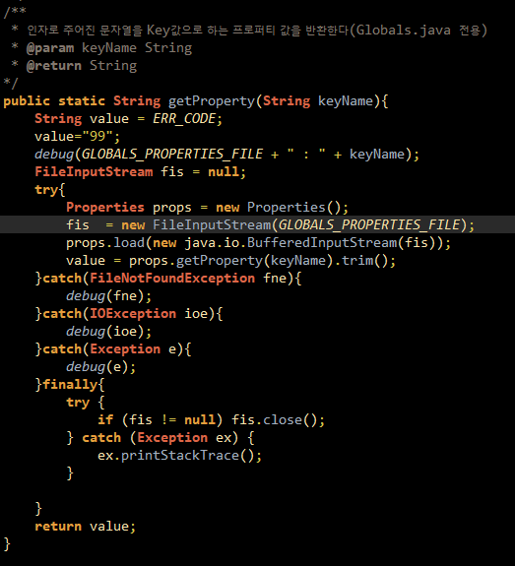
EgovProperties
getProperty method 주석 해제(주석 삭제 되어져 있는지 체크 필요)

Slide 25


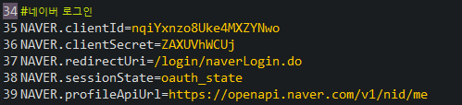
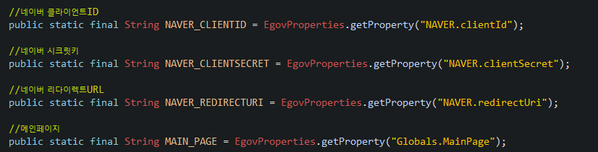
패키지 및 소스 추가
Globals properties 및 java에 추가

Slide 26
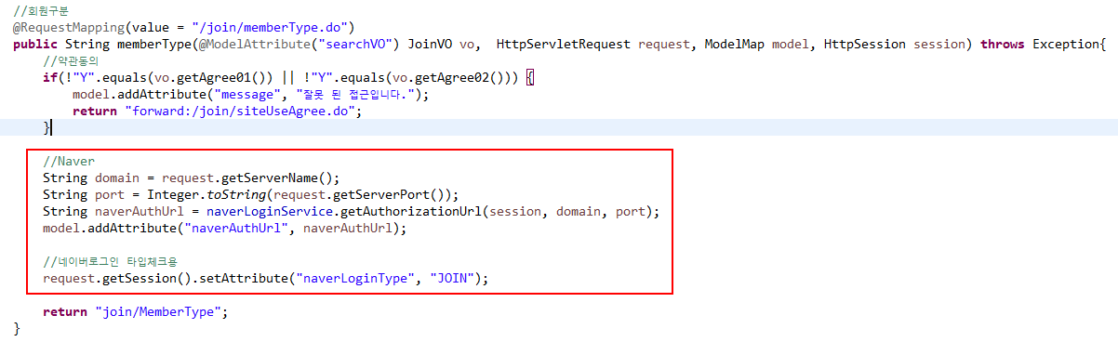
Join 및 Login 컨트롤러에 추가
/join/memberType.do 부분에 네이버 추가

Slide 27
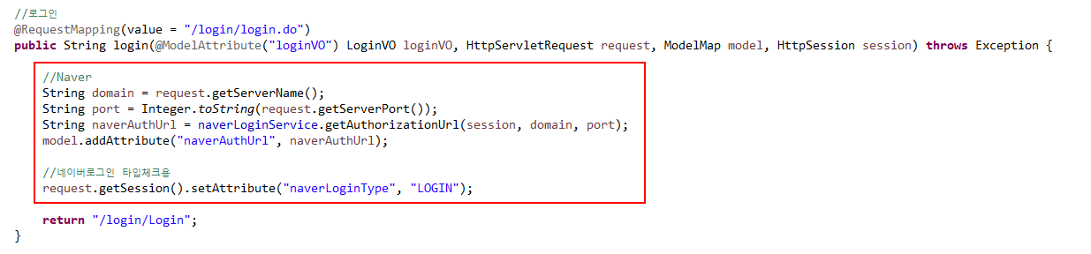
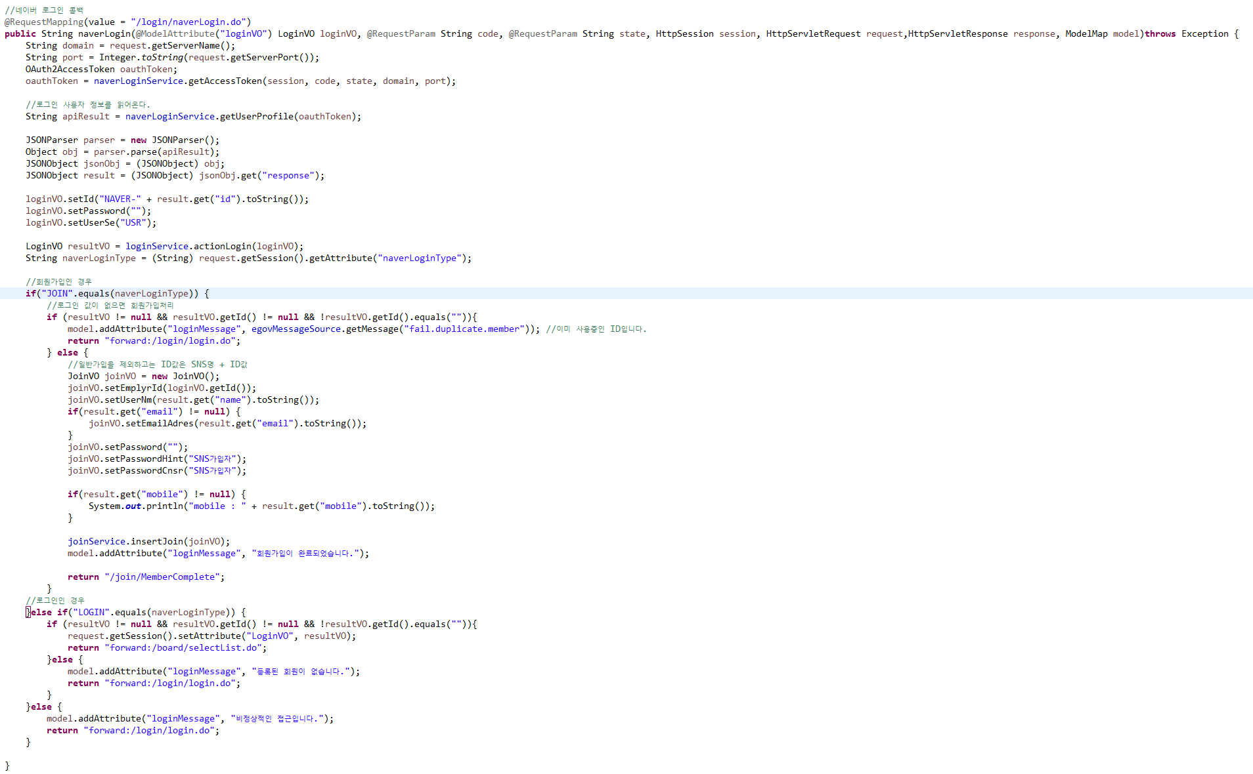
Login 컨트롤러에 추가
로그인 및 회원가입 같이 사용 함

